Slide 1
Fonetika téma: souhlásky
12. hodina
11.1.2021

Slide 2
SOUHLÁSKY – třídění
  Kritéria:
  způsobu artikulace
  místo artikulace
  znělost
  napjatost
  nosovost
  tvrdost

Slide 3
ZPŮSOB ARTIKULACE
Podle způsobu tvoření striktury rozlišujeme:
okluzivy // souhlásky závěrové, např. [p], [g], u nichž dochází k úplnému přerušení výdechového proudu, semiokluzivy // souhlásky polozávěrové, např. [c], [č], při nichž se vytváří slabá okluze, jež přechází v průběhu jediné hlásky v úžinu, a konstriktivy // souhlásky úžinové, např. [f], [s], při nichž je překážka neúplná a výdechový proud může procházet po celou dobu trvání zúženým místem; tvar úžiny může být různý(srov. [s] a [š])

Slide 4
KONSONANTY
OKLUZIVY
SEMIOKLUZIVY
KONSTRIKTIVY
FRIKATIVY
VLASTNÍ ŠUMOVÉ
LIKVIDY
LATERÁLY
VIBRANTY

Slide 5
KONSTRIKTIVY
FRIKATIVY
LIKVIDY
souhlásky plynné
LATERÁLY
výdechový proud vychází po obou stranách překážky
VIBRANTY
Špička jazyk kmitá proti alveole nebo zadní část měkkého patra
VLASTNÍ ŠUMOVÉ
f,v,s
SPIRANTY
γβδ
SIBILANTY (SYKAVKY)
OSTRÉ
S,Z
TUPÉ
Š,Ž

Slide 6
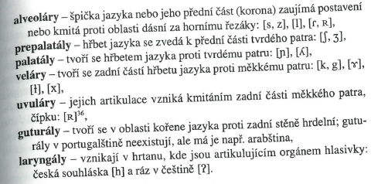
Místo artikulace podle Barroso

Slide 7
Znělost
znělé
neznělé
při průchodu výdechového proudu jsou hlasivky blízko sebe a vytvářejí základní tón (podmínka pro vznik hlasu)
Tento tón doprovází konsonantu po celou dobu jeho realizace.
při průchodu výdechového proudu jsou hlasivky blízko sebe a nevytvářejí základní tón (podmínka pro vznik hlasu)
Tento tón vůbec nedoprovází konsonantu po dobu jeho realizace.

Slide 8
Znělost
párové
nepárové
Jsou to dvojice souhlásek, které se shodují ve způsobu a místě artikulace, ale liší se přítomností tónu.
Jsou jedinečné
Nemají svůj znělý či neznělý protějšek
Jejich tónové spektrum se blíží spektru samohlásek
viz další slide

Slide 9
Napjatost
Rozdíl ve znělosti a neznělosti doprovází různé stupně napjatosti.
Je to svalová činnost při realizaci konsonant.

Slide 10
Nosovost
Pro většinu portugalských souhlásek platí, že při jejich realizace je měkké patro zdviženo, což brání výdechovému proudu proniknout z dutiny hrdelní do dutiny nosní.
Při realizaci několika hlásek sonorních však měkké patro se sníží a tím uvolní cestu přes dutinu nosní.

Slide 11
Tvrdost (zejména v PB)
Měkké
Tvrdé
Jsou palatelizované
Místo artikulace se posouvá k palatu a v důsledku toho se v PB souhlásky T/D realizují před i/j jako C,TŠ
TI, DI /CI,TŠI/
PARTI (VYSLOVENO JAKO: PARCI, PARTŠI)
TEATRO (CJATRU, TŠJATRU)
JSOU VŠECHNY OSTATNÍ

Slide 12
GRAFÉM B
OKLUZIVA
SPIRANTA

Slide 13
GRAFÉM C
FRIKATIVA
CE, CI
OKLUZIVA
CA, CO, CU, C+souhláska

Slide 14
GRAFÉM Ç
FRIKATIVA

Slide 15
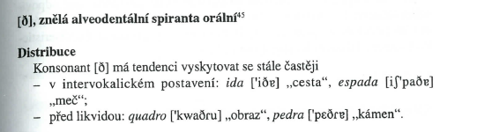
GRAFÉM D
OKLUZIVA
SPIRANTA

Slide 16
GRAFÉM F

Slide 17
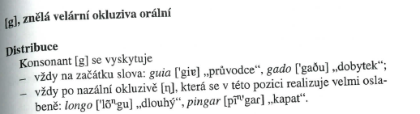
GRAFÉM G
FRIKATIVA
GE, GI
OKLUZIVA
GA, GO, GU, GUE, GUI
SPIRANTA
aGa

Slide 18

GRAFÉM H
NEREALIZUJE SE

Slide 19
GRAFÉM CH
FRIKATIVA – VLASTNÍ ŠUM

Slide 20
GRAFÉM J
FRIKATIVA – VLASTNÍ ŠUM

Slide 21
GRAFÉM K
kafkaesco
kit
kafkiano
ketchup
karaokê
kilo
kiwi
know-how
kardecismo
kart
kaiser
kamikaze
km2
kitchenette
kung fu
krill
kitsch
kantiano
km
kardecista
keep calm
kg
kartódromo
kelvin
kantismo
klaxon
kibutz
kyrie
keynesianismo
kebab
kichute
kantista
keynesiano
kepleriano
kilt
kalio
knob
kala-azar
káon
kartista
kummel
kirsch
kimberlito
kartismo
kaiserista
kaiserismo
kb
kcal
kneippismo
kilobit
krausismo
kieserita
kneippista

Slide 22
GRAFÉM L
FRIKATIVA
SILNE LABIALIZOVANÁ

Slide 23
GRAFÉM LH

Slide 24
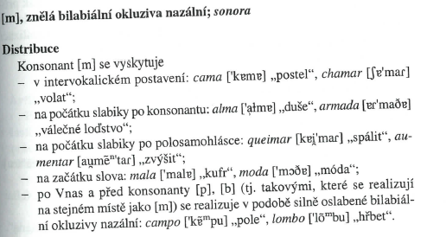
GRAFÉM M
OKLUZIVA
NAZÁLNÍ SKLUZ

Slide 25
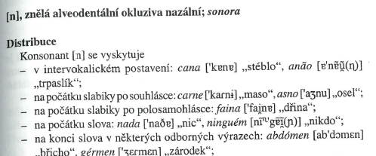
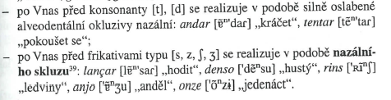
GRAFÉM N
OKLUZIVA
NAZÁLNÍ SKLUZ

Slide 26
GRAFÉM NH
OKLUZIVA

Slide 27
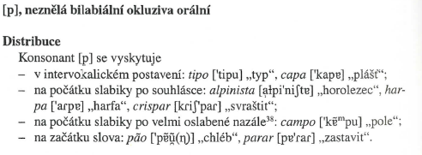
GRAFÉM P

Slide 28
GRAFÉM Q (vždy QUE, QUI)

Slide 29
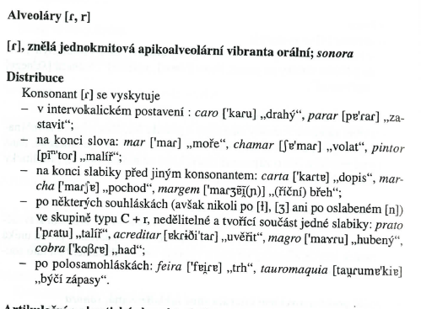
GRAFÉM R
VELÁRNÍ NEBO DORSOVELÁRNÍ
JEDNOKMITOVÉ

Slide 30
GRAFÉM S

Slide 31
GRAFÉM S

Slide 32
GRAFÉM T

Slide 33
GRAFÉM V

Slide 34
GRAFÉM W
workshop
web
walkman
winchester
watt
workaholic
weltanschauung
warrant
walter
www
warrantagem
weber
western
wagneriano
web design
wu
wc
whig
weberiano
wattímetro
windsurfe
wagnerismo
wildiano
warrantar
wulfenita
wurtzita
warrantado
wagnerita
wagnerista
wollastonita
windsurfista
wronskiano
wagneriana

Slide 35
GRAFÉM Y
bullying
layout
sexy
gay
replay
hobby
country
lobby
playboy
spray
motoboy
foyer
voyeurismo
commodity
chantilly
playback
delivery
taylorismo
yakisoba
milady
boy
royalties
lycra
baby
lady
delay
display
canyon
playground
flamboyant
play
voyeur
gays
nylon
joystick
derby
y
royalty
yogurt
yang
ferry
yin-yang
stand-by
curry
dry
yuppie
husky
babysitter
ecstasy
gigabyte
cosplay
medley
cherry
byroniano
yagi
taylorizado
yin
storyboard
rugby
yakuza
fayolismo
penny
kyrie
gateway
keynesianismo
megabyte
terabyte
keynesiano
toyotismo
cyberbullying
yd
pay-per-view
henry
shimmy
copyright
faraday
gruyère
qwerty
taylorista
caddy
voyeurisme
tyndalização
canyoning
abhenry
harveyizaçã

Slide 36
GRAFÉM Z

Slide 37
GRAFÉM X

Slide 38
Slova s X na začátku uprostřed na konci slova
xácara;
xadrez;
xale;
xampu;
xará;
xarope;
xenófobo;
xereta;
xerife;
xerocópia;
xexéu;
xícara;
xingar;
exame;
exato;
executar;
exemplo;
êxtase;
extensão;
máximo;
óxido;
pretexto;
próximo;
...
botox;
clímax;
córtex;
duplex;
durex;
fax;
látex;
pirex;
tórax;
xerox;
...

Slide 39
baixo;
bruxa;
enxergar;
enxerido;
enxugar;
faixa;
frouxo;
lixo;
mexer;
puxar;
xingar;
... expectativa;
experiente;
explorar;
extensão;
extinguir;
extinto;
extrair;
extremo;
texto;
textual

Slide 40
exagero;
exame;
exato;
exausto;
executar;
exemplo;
exibir;
êxito;
exorcizar;
exótico;
...

Slide 41
REALIZACE KS
anexo;
asfixia;
axila;
complexo;
convexo;
fluxo;
maxilar;
reflexão;
reflexo;
tóxico;
SUFIXO, INFIXO, AFIXO

